Slide 1
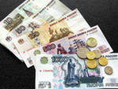

Финансовая безопасность и ее состояние в современных условиях
Подготовил Ивантей М
Группа Т-093

Slide 2




Финансовая безопасность
это деятельность государства и всего общества, направленная на стабильное функционирование финансовой сфере, на защиту национальных ценностей и интересов в этой области.
Обеспечение финансовой безопасности Российской Федерации
На предупреждение
На противодействие
угрозы правам и свободам человека, материальным и духовным ценностям общества, конституционному строю, суверенитету и территориальной целостности страны, а также всесторонне способствовать развитию государства и его граждан в первую очередь в плане повышения качества их жизни.

Slide 3

Финансовая безопасность
национальные интересы России в финансовой сфере
- поддержание государственных расходов в соответствии с имеющимися ресурсами;
- обеспечение целевого финансирования государственных программ (в первую очередь социальных);
- широкое инвестирование в сферу наукоемкого и высокотехнологичного производства;
- создание необходимых условий для свободной конкуренции на рынке;
- уменьшение последствий воздействия мировых финансовых кризисов на национальную экономику;
- преодоление разногласий между органами управления разных уровней по поводу распределения и использования ресурсов национальной бюджетной системы;

Slide 4

Финансовая безопасность
национальные интересы России в финансовой сфере
- усиление сдерживания инфляционных процессов в экономике и поддержание стабильно высокого курса национальной валюты;
- противодействие незаконному вывозу капитала за границу;
- привлечение иностранных инвестиций (особенно долгосрочных в промышленный сектор экономики);
- принятие в кратчайшие сроки необходимых нормативно-правовых актов, обеспечивающих формирование и успешное функционирование финансово-кредитной системы страны;
- построение эффективного правоохранительного механизма защиты государственных финансов от воздействия криминальных процессов и посягательств.

Slide 5

Финансовая безопасность
национальные интересы
интересы общества в целом, как условие его существования и безопасности;
интересы, реализация которых означает осуществление принципов социального государства и безопасности его граждан;
интересы предпринимательства и его безопасности в той части, в какой они рассмотрены выше

Slide 6


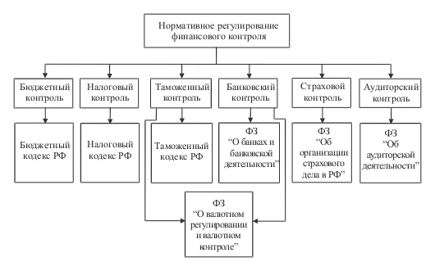
Финансовая безопасность
институциональные уровни согласования интересов и повышения финансово-экономической безопасности:
1
2
3
Государственный уровень
Корпоративный уровень
Социальный уровень

